Slide 1







A Atuação de Sistemas de Informação na Universalização
21 de novembro de 2024

Slide 2



INSTITUTO
TRATA BRASIL.
Contribuir para a melhoria da saúde da população e a proteção dos recursos hídricos do país através da universalização do acesso aos serviços de água tratada, coleta e tratamento dos esgotos, bem como a redução das perdas de água.
MISSÃO
Entendemos que a população e os formadores de opinião têm um papel fundamental no convencimento das autoridades para garantirem o acesso de todos à água e aos serviços básicos, tão essenciais ao ser humano e à natureza.​
O Instituto Trata Brasil é uma OSCIP - Organização da Sociedade Civil de Interesse Público, formado por empresas com interesse nos avanços do saneamento básico e na proteção dos recursos hídricos do país.
VISÃO
Ética​
Sustentabilidade​
Equidade​
Cooperação​
Transparência Independência
VALORES

Slide 3
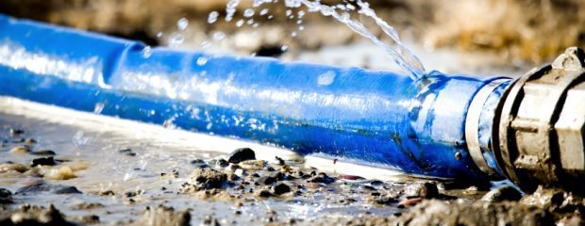
DADOS E INFORMAÇÕES , QUANDO BEM TRABALHADOS, AJUDAM A POSICIONAR OS PROBLEMAS RELEVANTES NA AGENDA PÚBLICA.
SNIS
DATASUS

Slide 4
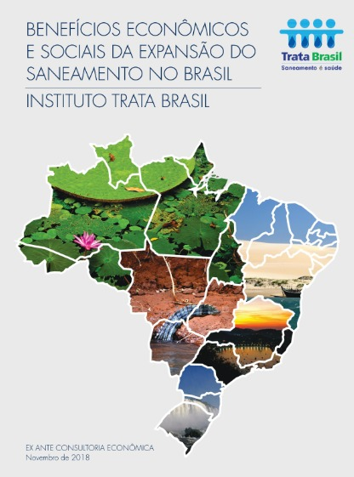
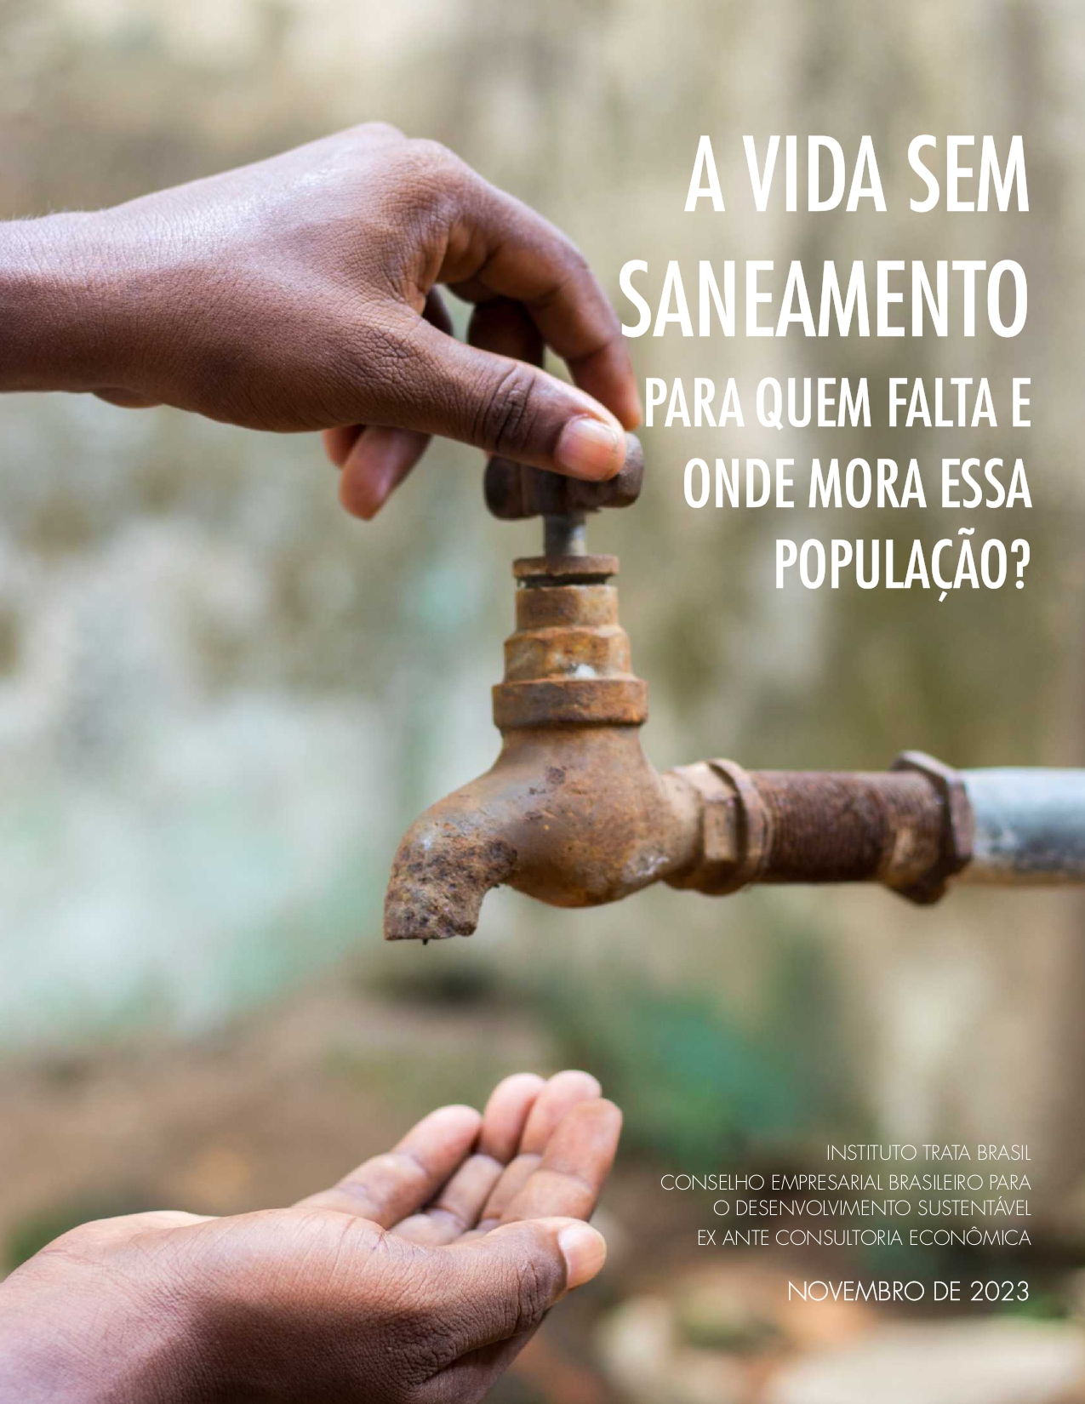

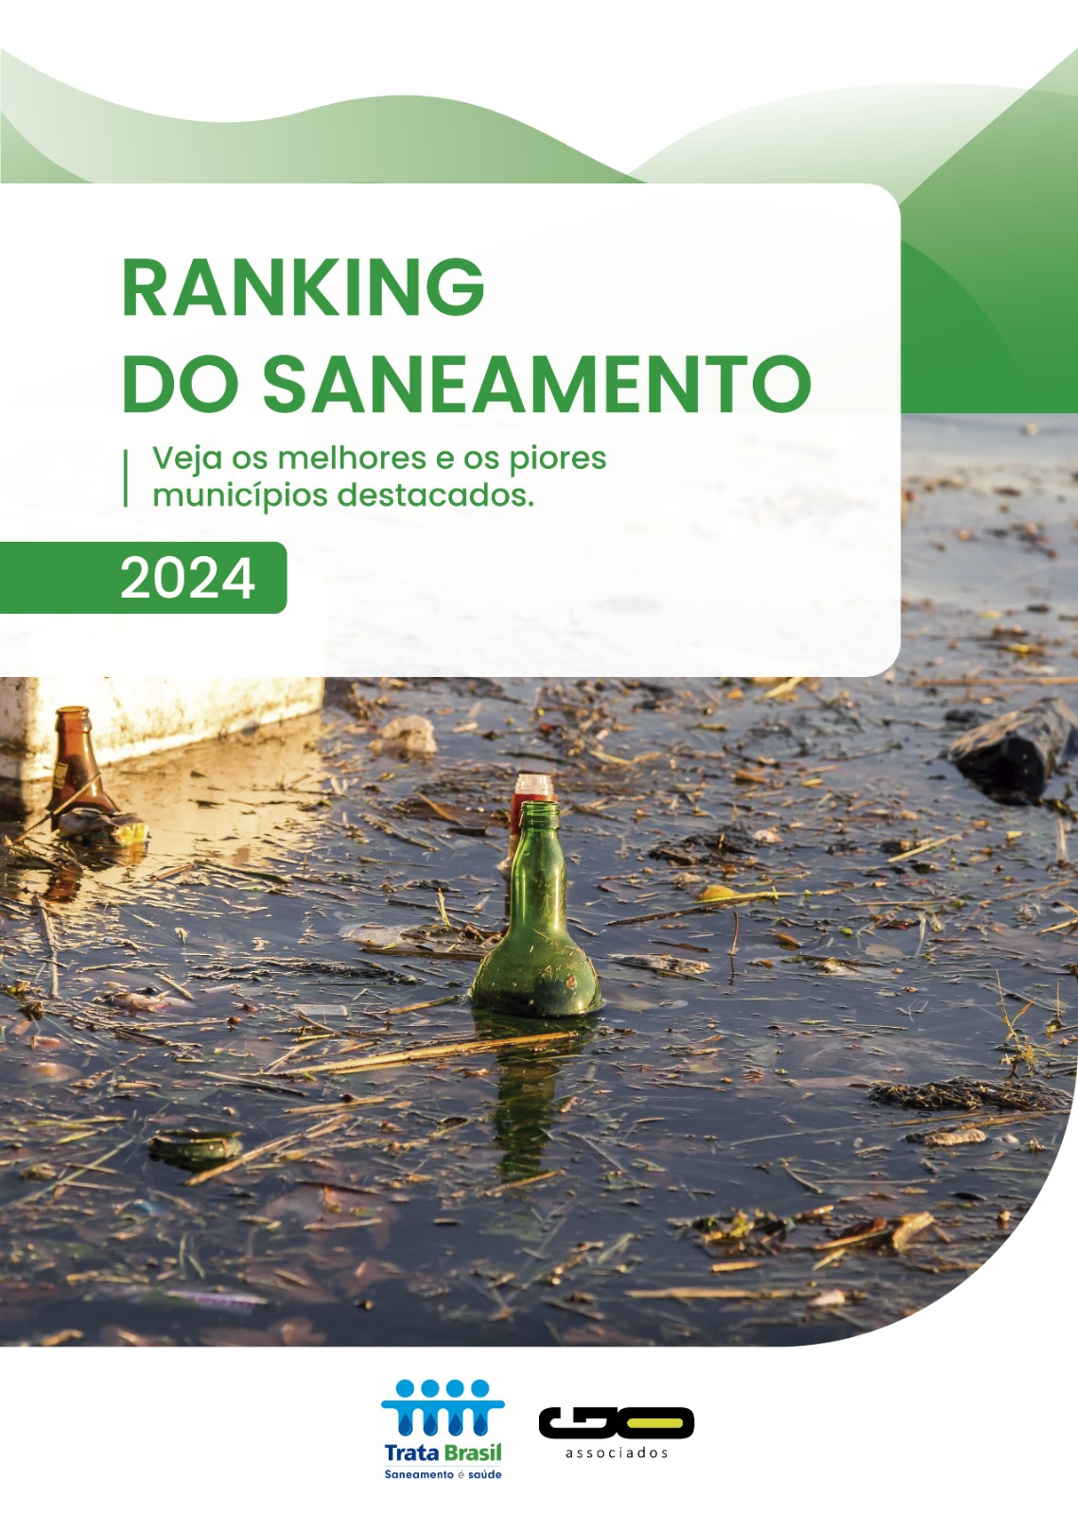
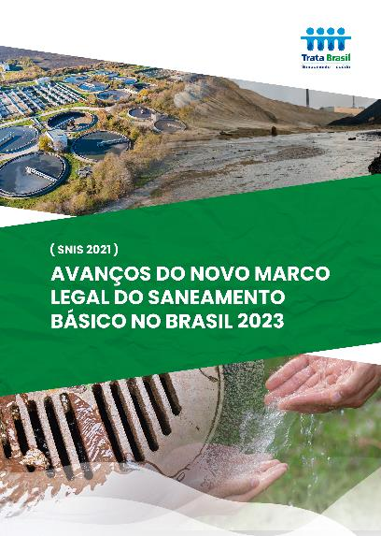
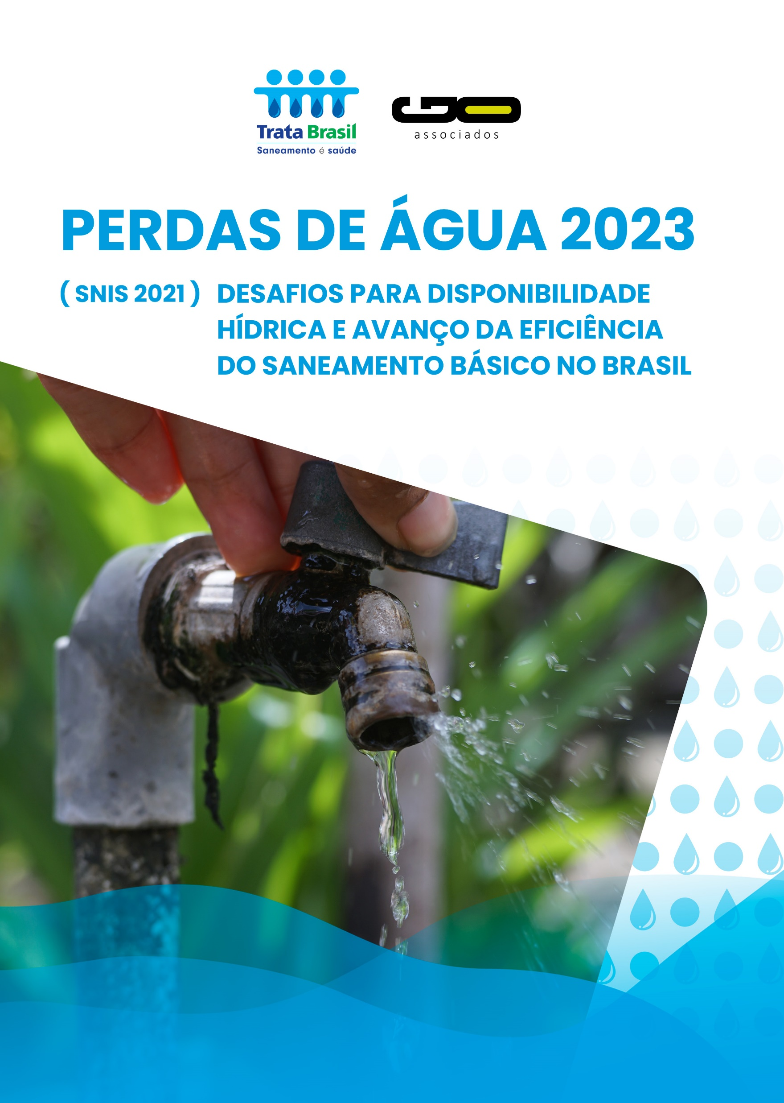
Com o objetivo de fornecer informações e mobilizar a sociedade brasileira sobre o direito e a importância do saneamento básico, como acesso à água tratada, coleta e tratamento de esgoto, o Instituto Trata Brasil produz estudos com ampla cobertura midiática todos os anos em parceria com renomados pesquisadores e consultores no Brasil.
MAIS DE
R$ 1,5BI
+ 87MIL
MATÉRIAS PARA MÍDIA NACIONAL E REGIONAL DESDE 2007
EM MÍDIA
ESPONTÂNEA

Slide 5
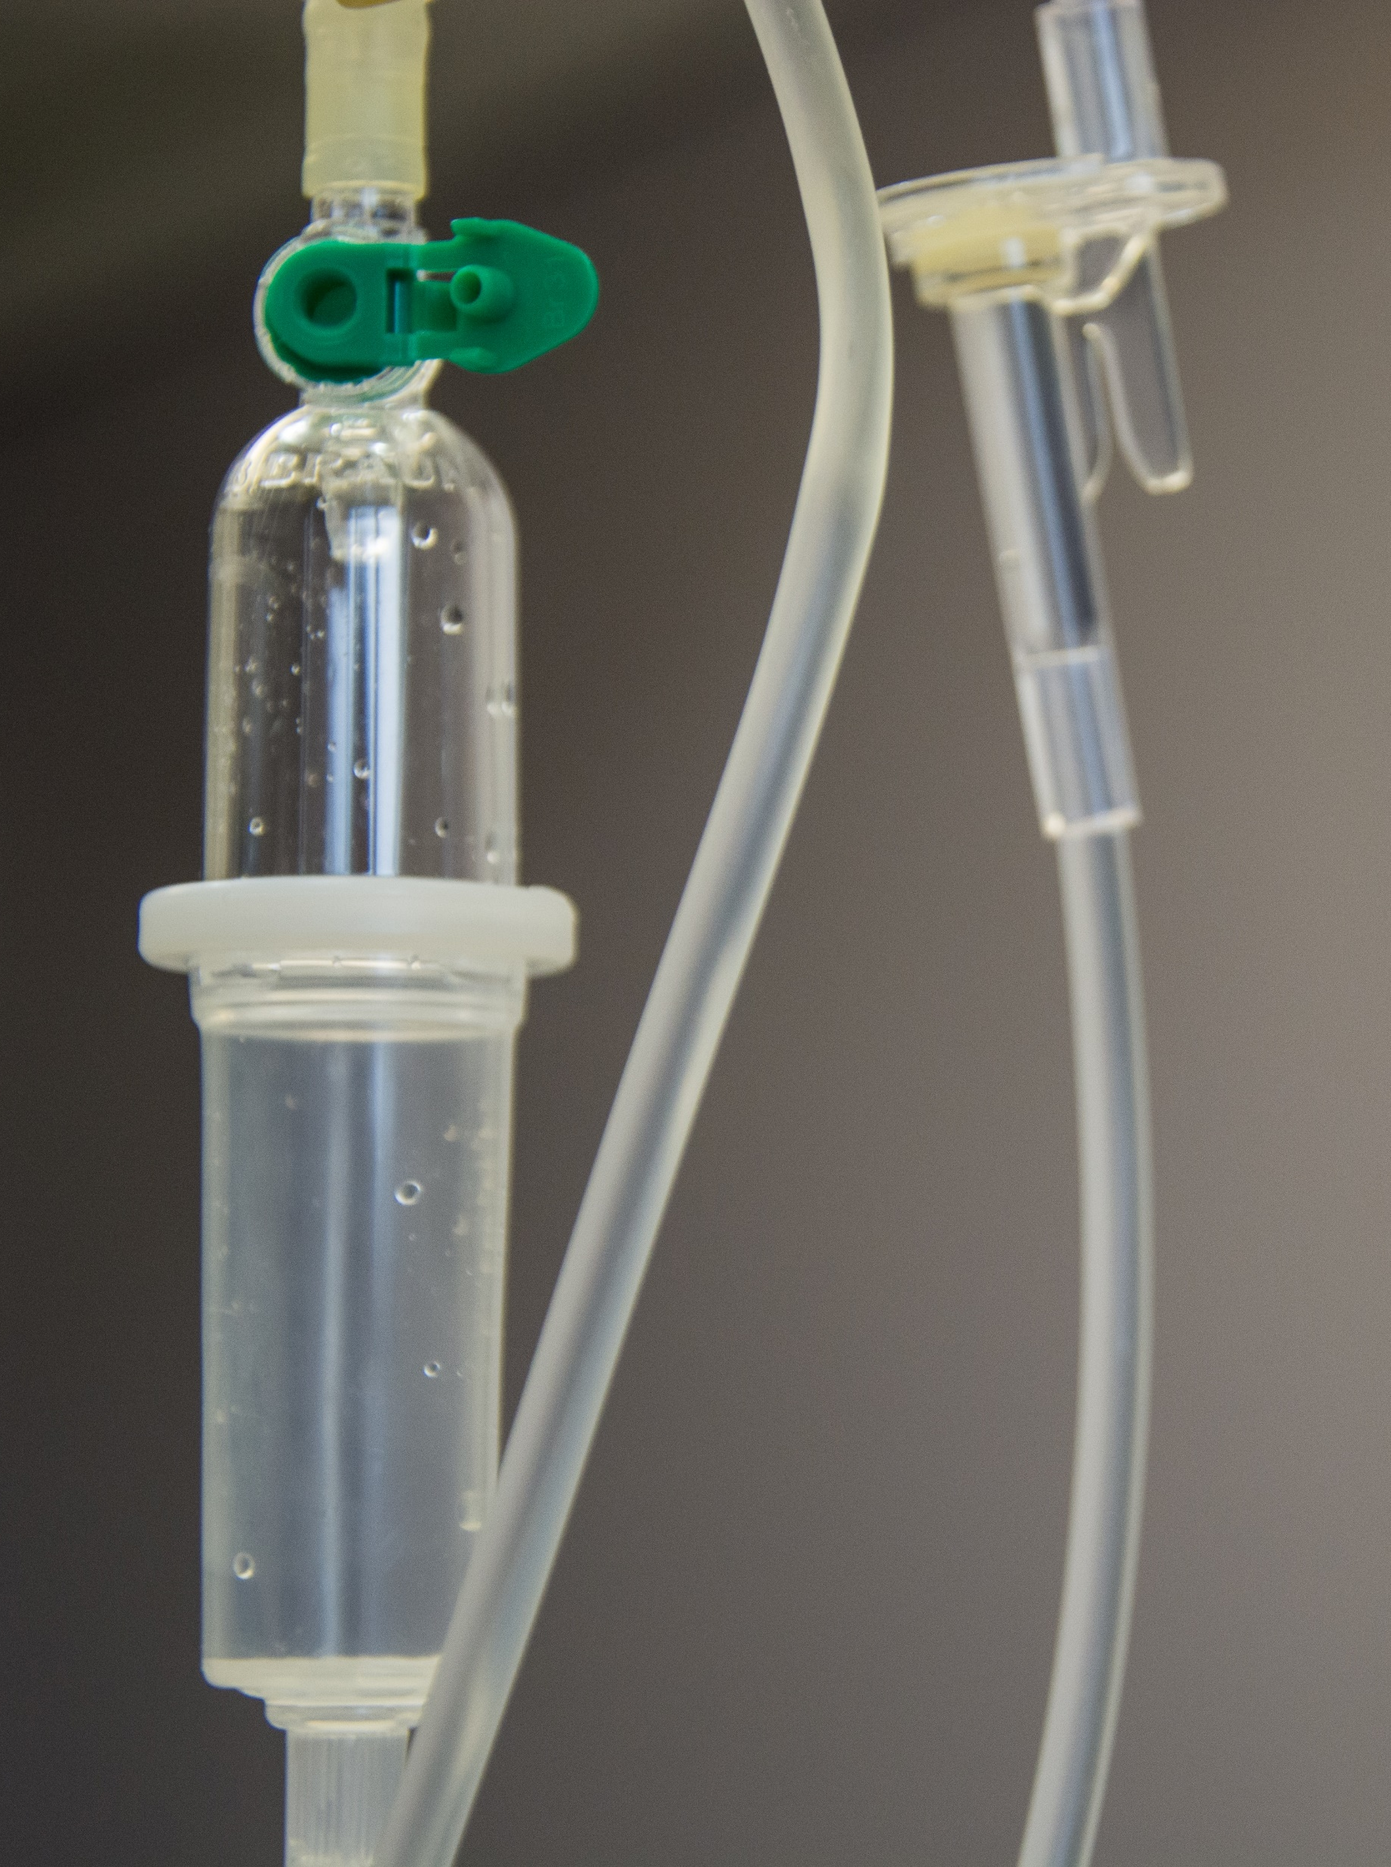
BENEFÍCIOS DA UNIVERSALIZAÇÃO DO SANEAMENTO
SAÚDE.
A economia em saúde, seja com afastamentos ou gastos com internações no sistema público de saúde brasileiro, deve chegar a
R$ 25 bilhões no país.
SNIS
DATASUS
Fonte: Benefícios Econômicos da Expansão do Saneamento no Brasil, 2022.

Slide 6

BENEFÍCIOS DA UNIVERSALIZAÇÃO DO SANEAMENTO
SANEAMENTO E EDUCAÇÃO.
Crianças e jovens que moram em áreas sem acesso aos serviços de coleta de esgoto possuem escolaridade média menor.
Com saneamento: 11,9 anos
Sem saneamento: 10 anos
SNIS
IBGE
INEP
Fonte: Benefícios Econômicos da Expansão do Saneamento no Brasil, 2022.

Slide 7

BENEFÍCIOS DA UNIVERSALIZAÇÃO DO SANEAMENTO
RENDA.
Pessoas que moram em áreas sem acesso aos serviços de saneamento possuem renda salarial média menor.
Renda média de pessoas
com saneamento: R$3.359,12
Renda média de pessoas
sem saneamento: R$2.103,59
IBGE
MF
Fonte: Benefícios Econômicos da Expansão do Saneamento no Brasil, 2022.

Slide 8
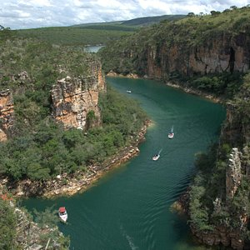
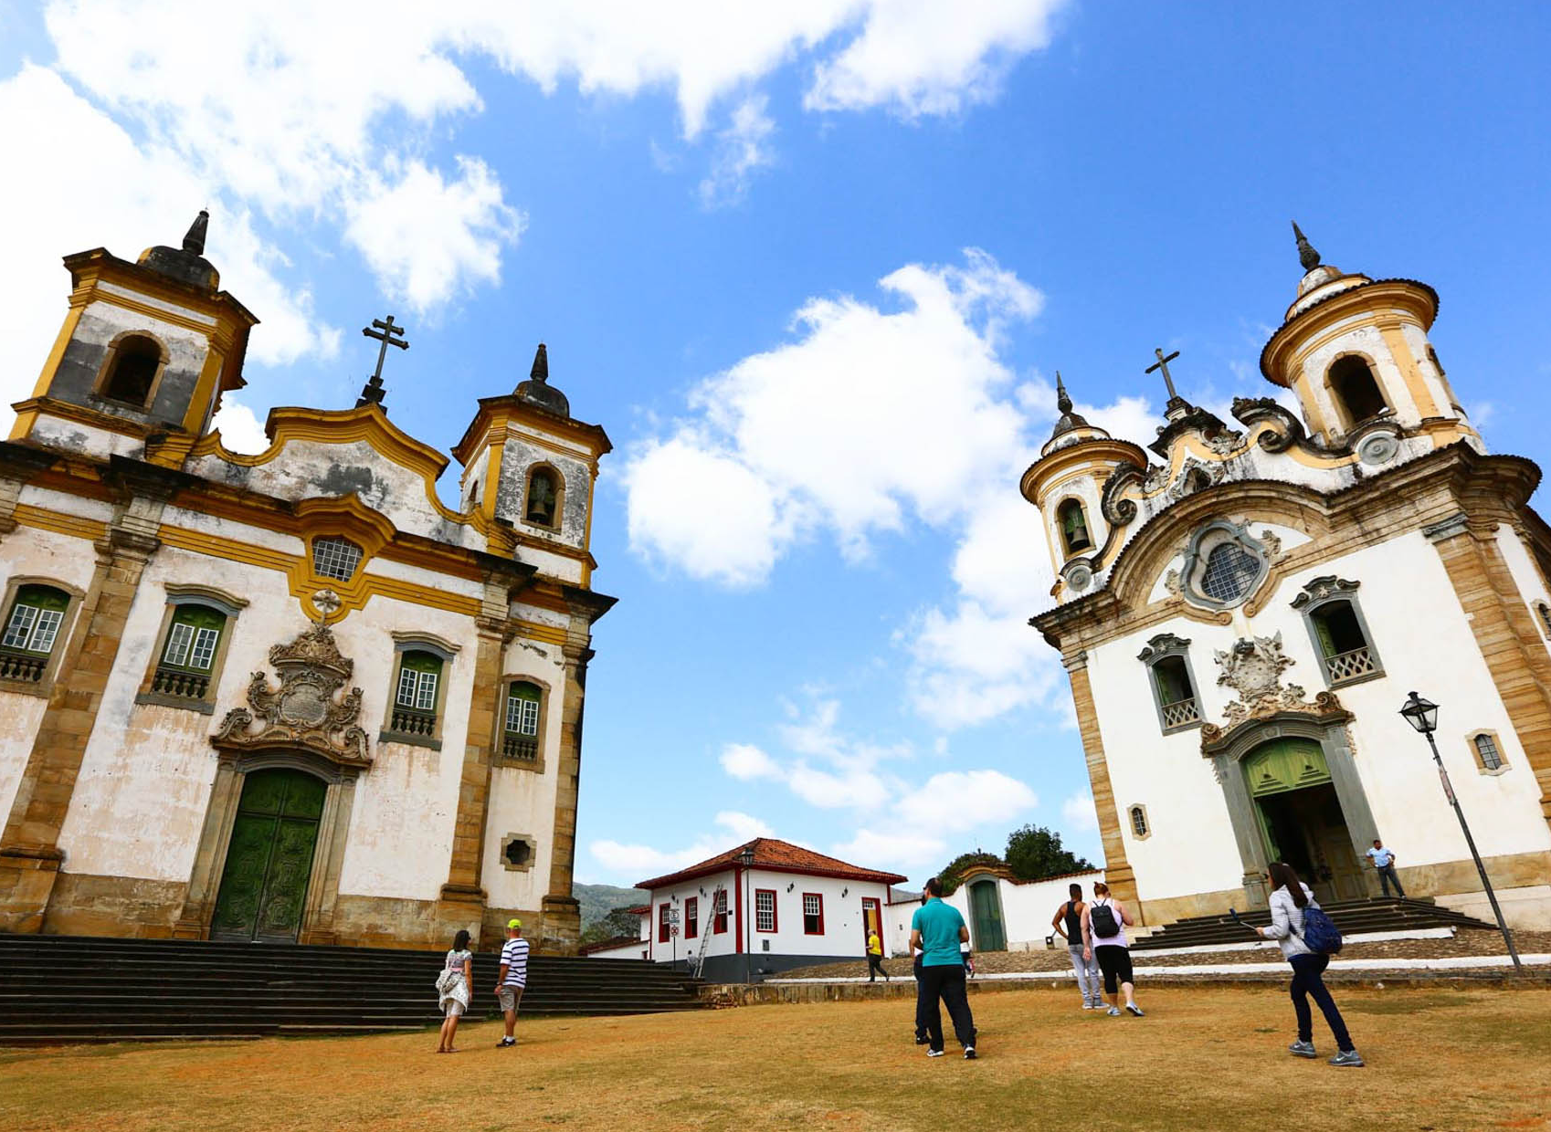
BENEFÍCIOS DA UNIVERSALIZAÇÃO DO SANEAMENTO
TURISMO.
Estima-se que o ganho de renda com o turismo no Brasil devido ao pleno acesso aos serviços de saneamento chegue a
R$ 80 bilhões no país.
IBGE
MF
MT
Fonte: Benefícios Econômicos da Expansão do Saneamento no Brasil, 2022.

Slide 9
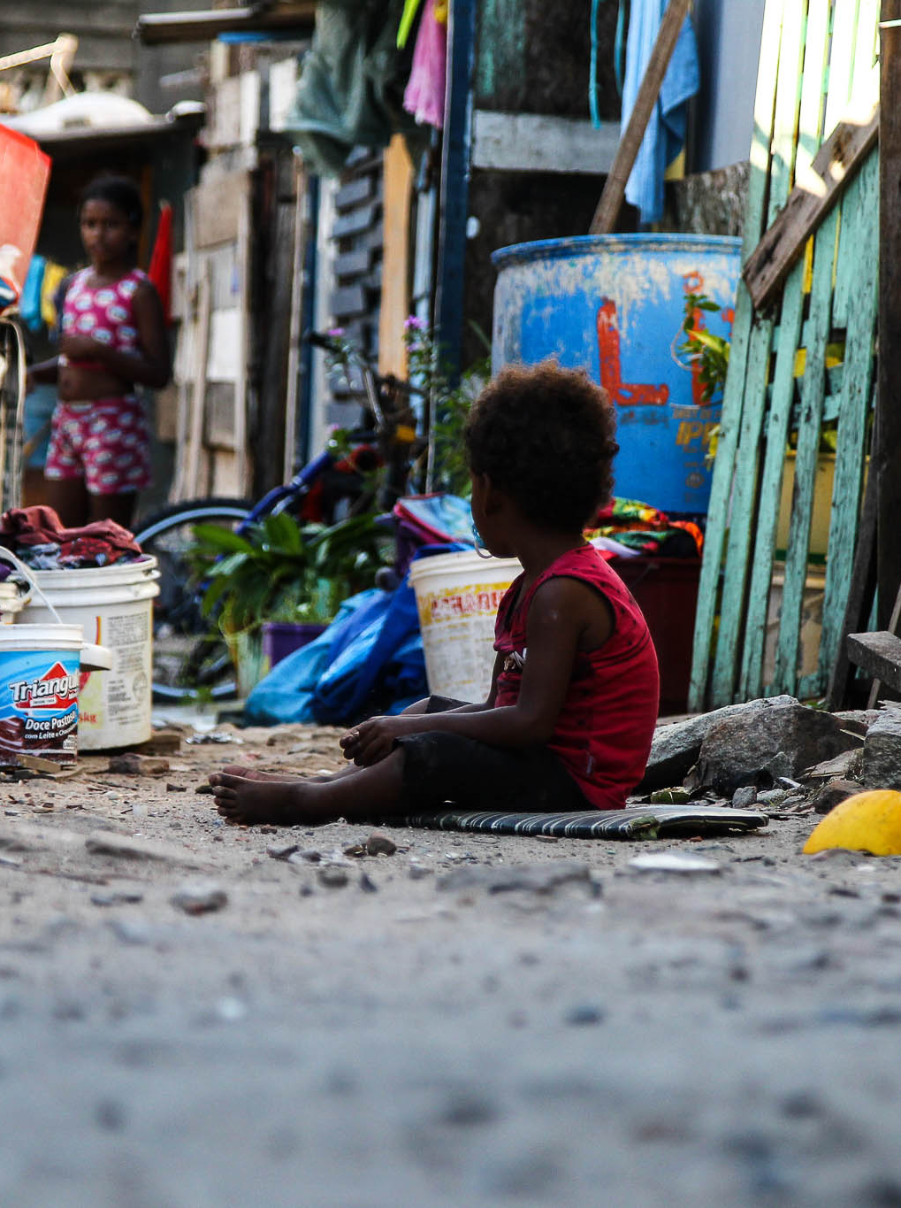
JOVENS COM
MENOS DE
20 ANOS
AUTODECLARADOS
PRETOS, PARDOS
E INDÍGENAS
POSSUEM PRIVAÇÃO DE ACESSO À INFRAESTRUTURA DE SANEAMENTO
POSSUEM PRIVAÇÃO DE ACESSO À INFRAESTRUTURA DE SANEAMENTO
Fonte: A Vida Sem Saneamento – Para quem falta e onde mora essa população, 2023

Slide 10
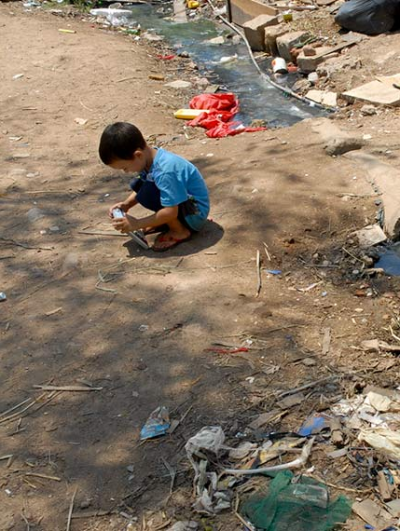
SOMA DA RENDA FAMILIAR:
ATÉ R$ 2.400,00
ENSINO FUNDAMENTAL INCOMPLETO, SEM INSTRUÇÃO OU MENOS DE 1 ANO DE ESTUDO
POSSUEM PRIVAÇÃO DE ACESSO À INFRAESTRUTURA DE SANEAMENTO
SÃO A GRANDE MAIORIA
Fonte: A Vida Sem Saneamento – Para quem falta e onde mora essa população, 2023

Slide 11
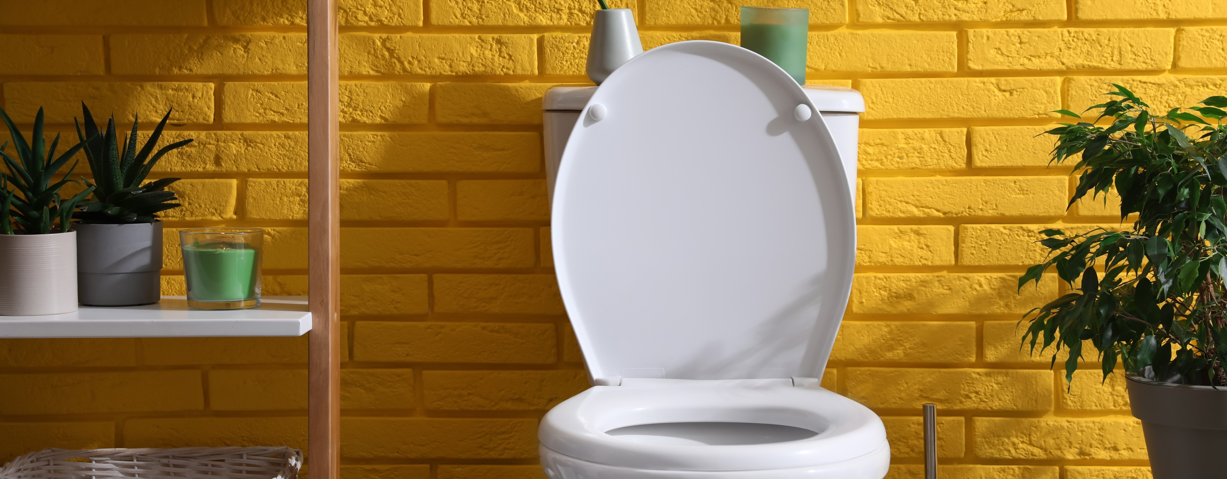
PRIVAÇÃO DE BANHEIRO DE USO EXCLUSIVO NO BRASIL
Novembro 2023

Slide 12
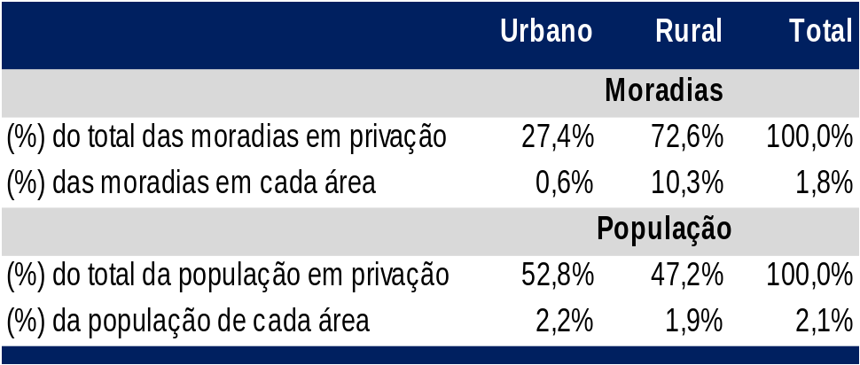
Moradias com privação de banheiro, 2022
0,3%
0,1%
Distribuição das moradias e da população por áreas rural e urbana e parcelas das moradias e das populações em privação, Brasil, 2022
19,0%
7,6%
8,1%
6,3%
6,9%
1,3%
2,5%
19,1%
3,3%
7,3%
0,6%
2,9%
-4,9%
1,1%
-4,2%
-5,5%
14,3%
2,7%
0,3%
-2,2%
0,3%
0,0%
0,0%
Brasil: 100%
-7,1%
2,6%
0,1%
0,0%
-0,3%
30,1%
6,8%
1,8%
63,1%
-2,1%
0,3%
4,8%
0,7%
1,5%
0,3%
0,4%
Fonte: PNADC. Elaboração: Ex Ante Consultoria Econômica.
0,4%

Slide 13
Em 5 anos houve mais de 45% de incremento no volume de conversas geradas a partir do novo Marco do Saneamento
51.553
Matérias
2020-2024
9.430
35.461
Matérias
2007-2019
QUANTIDADE DE MATÉRIAS NA MÍDIA DESDE 2007

Slide 14
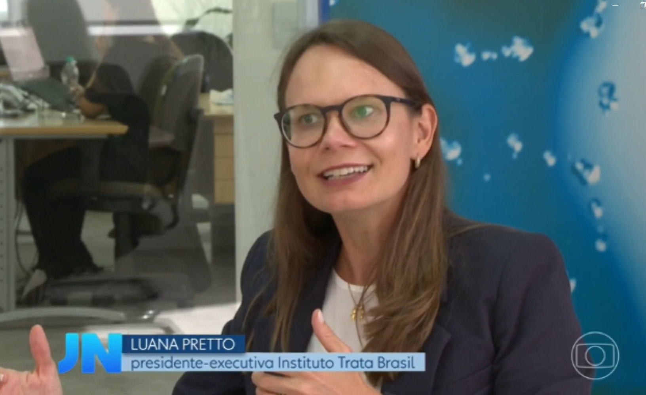
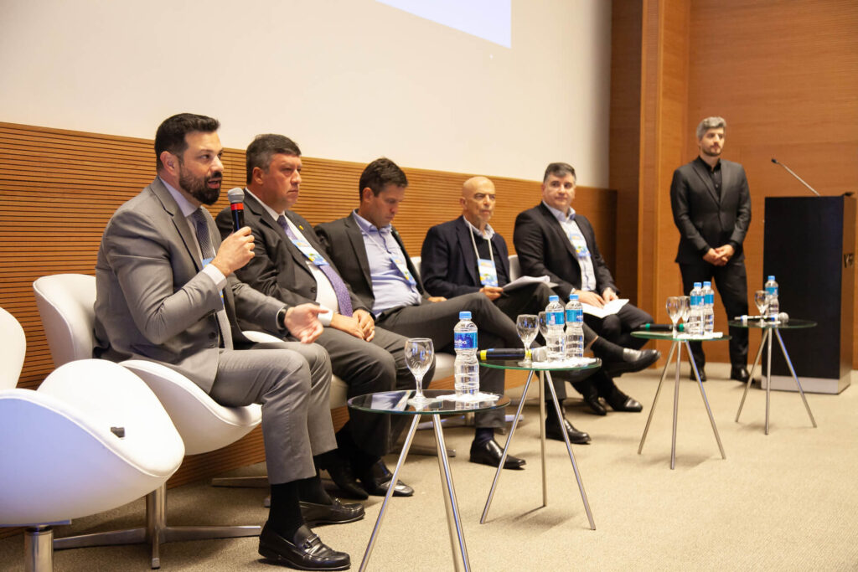
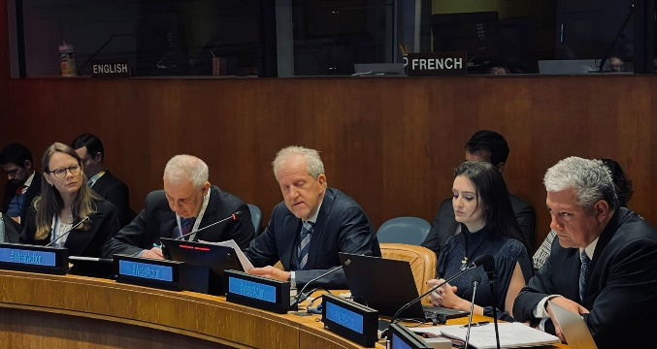
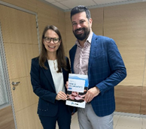
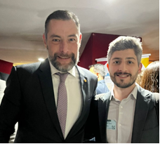
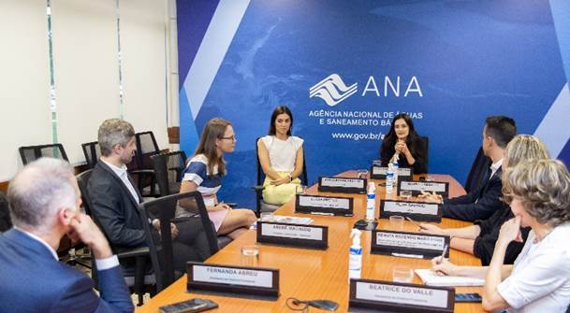
AS PRINCIPAIS DISCUSSÕES SETORIAIS DE SANEAMENTO PASSAM PELO INSTITUTO TRATA BRASIL.
Importante papel do Trata Brasil na aprovação do Novo Marco Legal do Saneamento, bem como constante atuação e debates para levar saneamento básico para a população.

Slide 15
DADOS E INFORMAÇÕS INTEGRADOS E ATUALIZADOS AJUDAM A PROBLEMATIZAR O CAMINHO DA UNIVERSALIZAÇÃO.
SNIS
DATASUS

Slide 16
99%
MARCO LEGAL (Lei 14.026/2020)
DA POPULAÇÃO BRASILEIRA COM ACESSO À ÁGUA POTÁVEL ATÉ 2033
ESTABELECE METAS DE UNIVERSALIZAÇÃO
90%
DA POPULAÇÃO BRASILEIRA COM ACESSO À COLETA E TRATAMENTO DE ESGOTO
para distribuição de água potável e coleta e tratamento de esgoto até 2033.

Slide 17
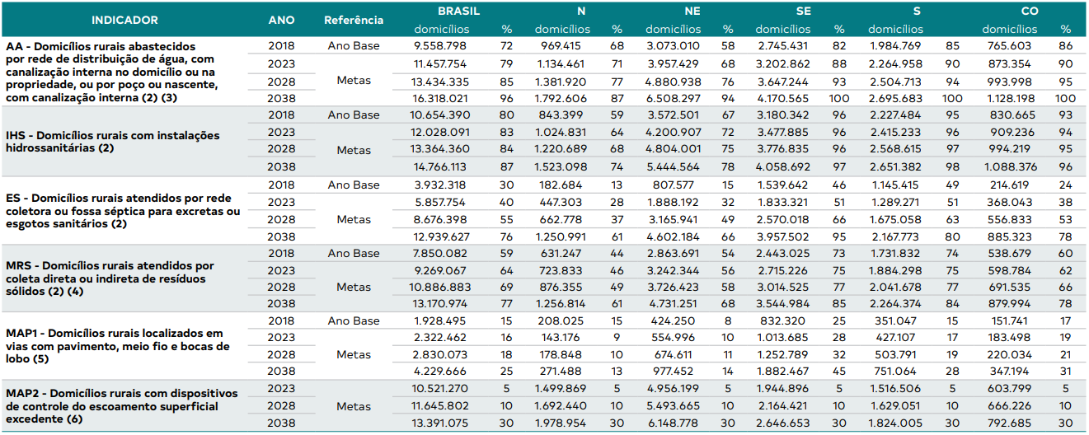
O PNSR, contudo, estabelece indicadores e metas diferentes de atendimento:
Fonte: PNSR, 2019 – pg. 177.

Slide 18
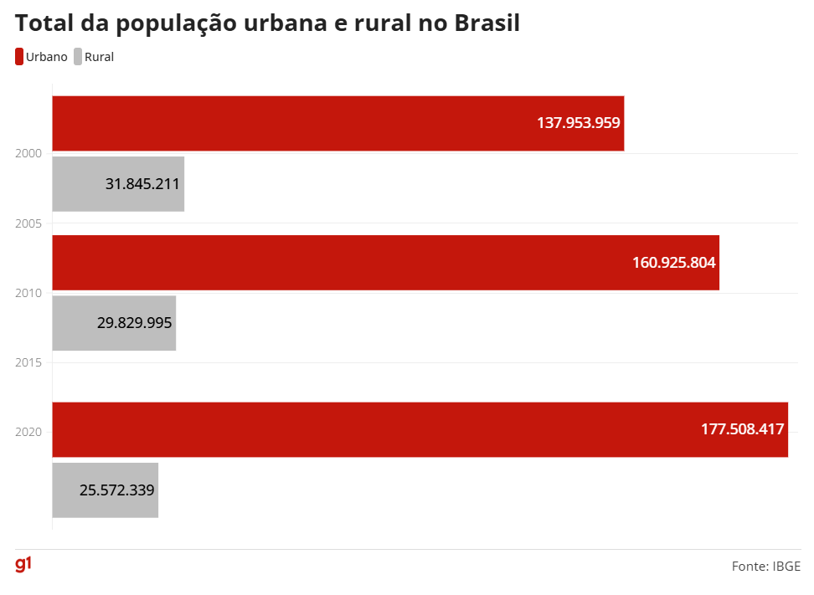
BRASIL PERDEU 4 MILHÕES DE PESSOAS NA ZONA RURAL E GANHOU 16 MILHÕES NAS ÁREAS URBANAS EM 12 ANOS.
Enquanto a população urbana cresce ao longo dos anos, a população rural está em constante diminuição, conforme divulgação do IBGE, com dados de 2020.
Fonte: Portal G1, matéria ublicada em 14 de novembro de 2024.

Slide 19
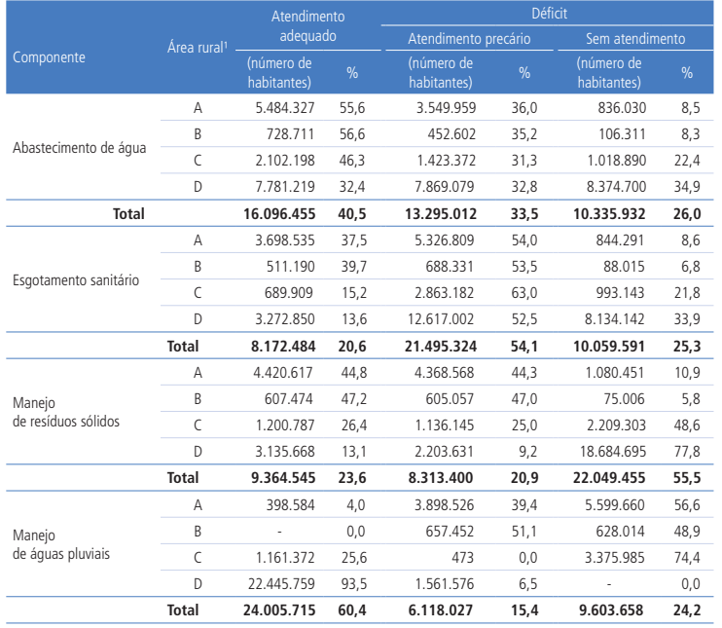
40,5% de atendimento adequado de água
23,6% de manejo adequado de resíduos sólidos
20,6% de atendimento adequado de esgotamento sanitário
60,4% de manejo adequado de águas pluviais
Fonte: Funasa, 2019;
IPEA, 2023. Saneamento Rural no Brasil: A Universalização é Possível? – pg. 20.

Slide 20
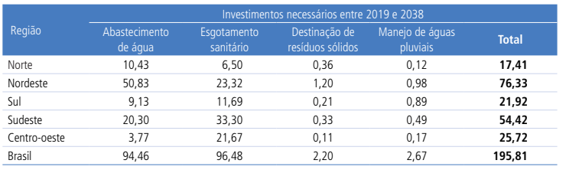
NECESSIDADE DE INVESTIMENTO POR MACRORREGIÃO E BRASIL, EM BILHÕES DE REAIS.
Fonte: Funasa, 2021;
IPEA, 2023. Saneamento Rural no Brasil: A Universalização é Possível? – pg. 53.

Slide 21
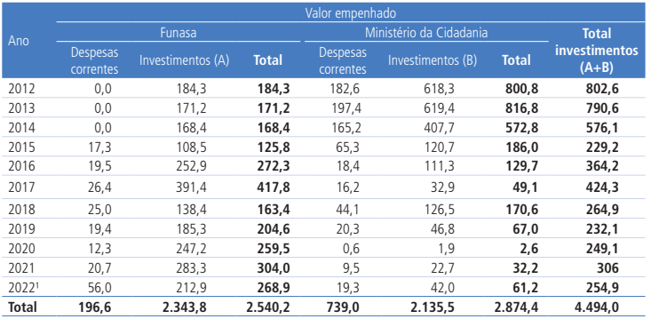
O total, R$ 195,81 bilhões, a ser aplicado em vinte anos, para ser atingido, requer que aproximadamente R$ 10 bilhões por ano, sem considerar a correção inflacionária dos valores.
Como visto ao lado, de 2012 a 2022, os valores destinados pelo OGU aos investimentos em saneamento rural não chegaram nem perto dessa média.
Valores do orçamento federal empenhados de despesas correntes, de investimentos e total vinculadas ao saneamento rural (2012-2022) (Em R$ milhões)
Fonte: Siop; IPEA, 2023. Saneamento Rural no Brasil: A Universalização é Possível? – pg. 52.

Slide 22
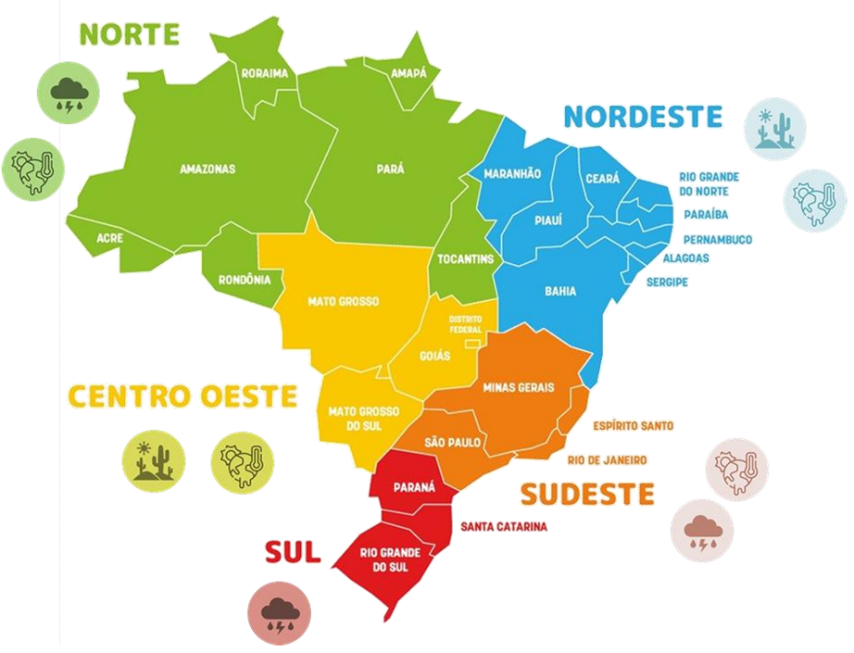
PRINCIPAIS AMEAÇAS CLIMÁTICAS PARA O SETOR
DE SANEAMENTO POR REGIÃO DO BRASIL.
Fonte: As Mudanças Climáticas no Setor de Saneamento, 2024. Instituto Trata Brasil.

Slide 23
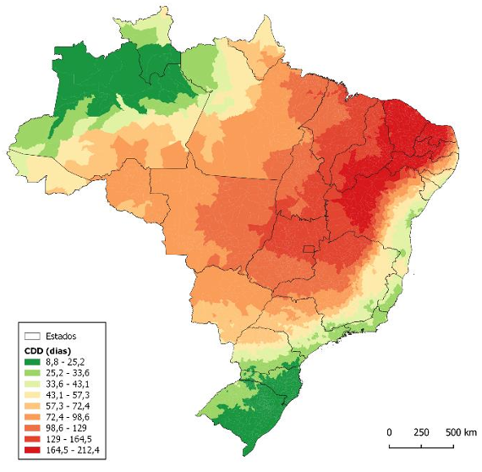
DIAS CONSECUTIVOS SEM CHUVA NO HORIZONTE.
Destaque para o sertão e o agreste nordestino, onde os maiores valores projetados são identificados, especialmente nos estados do Maranhão, Piauí, Ceará, Rio Grande do Norte, Paraíba, Pernambuco e Bahia. Regiões de Tocantins, Goiás e Minas Gerais também apresentam valores elevados.
Fonte: As Mudanças Climáticas no Setor de Saneamento, 2024. Instituto Trata Brasil.

Slide 24
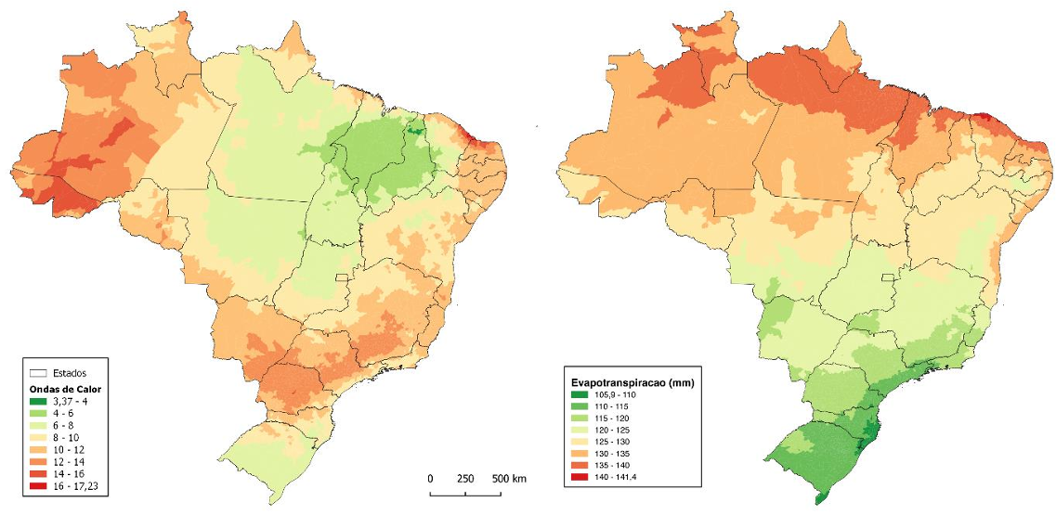
NÚMERO DE ONDAS DE CALOR NO HORIZONTE DE 2050
EVAPOTRANSPIRAÇÃO POTENCIAL MÁXIMA NO ANO NO HORIZONTE DE 2050
Fonte: As Mudanças Climáticas no Setor de Saneamento, 2024. Instituto Trata Brasil.

Slide 25
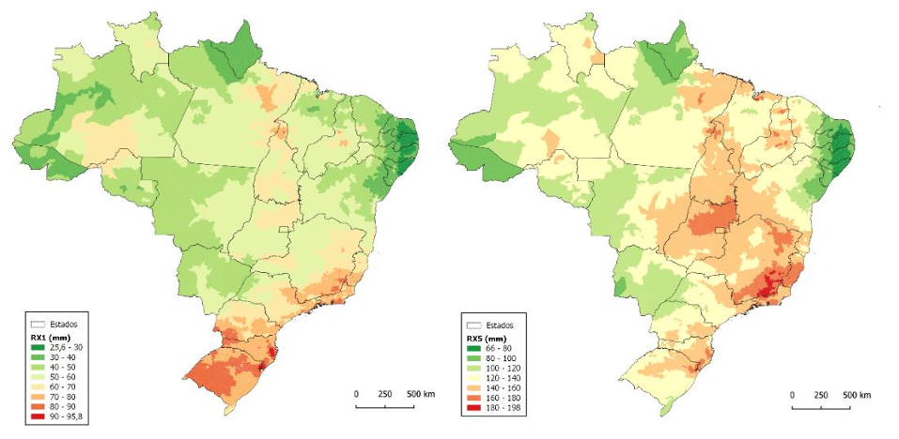
PERECIPITAÇÃO MÁXIMA EM 1 DIA, NO HORIZONTE ATÉ 2050
PERECIPITAÇÃO MÁXIMA EM 5 DIAS, NO HORIZONTE ATÉ 2050
Fonte: As Mudanças Climáticas no Setor de Saneamento, 2024. Instituto Trata Brasil.

Slide 26
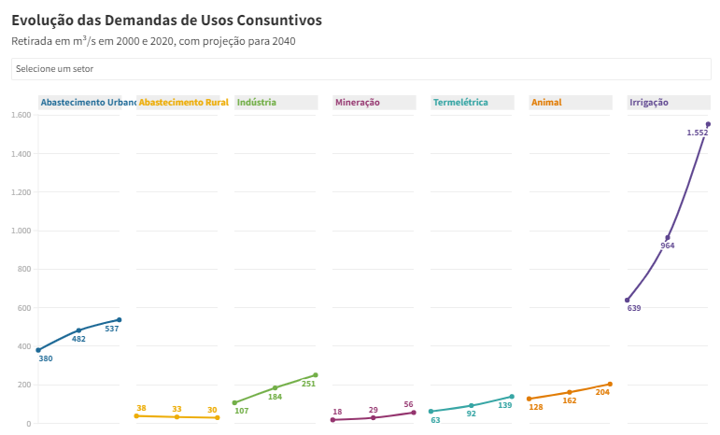
EVOLUÇÃO DAS DEMANDAS DE USOS CONSUNTIVOS.
Fonte: Conjuntura dos Recursos Hídricos no Brasil 2021 – Relatório pleno / ANA

Slide 27
DESAFIOS E OPORTUNIDADES NO RADAR.
DESAFIOS:
Dissonância de metas/institucionalização do Saneamento rural;
Demografia da zona rural brasileira;
Baixa capacidade de investimento;
Mudanças climáticas;
OPORTUNIDADES
Qualificação/segmentação de dados via SINISA;
Aproveitamento da cultura agro brasileira para inserção do tema na agenda pública.

Slide 28

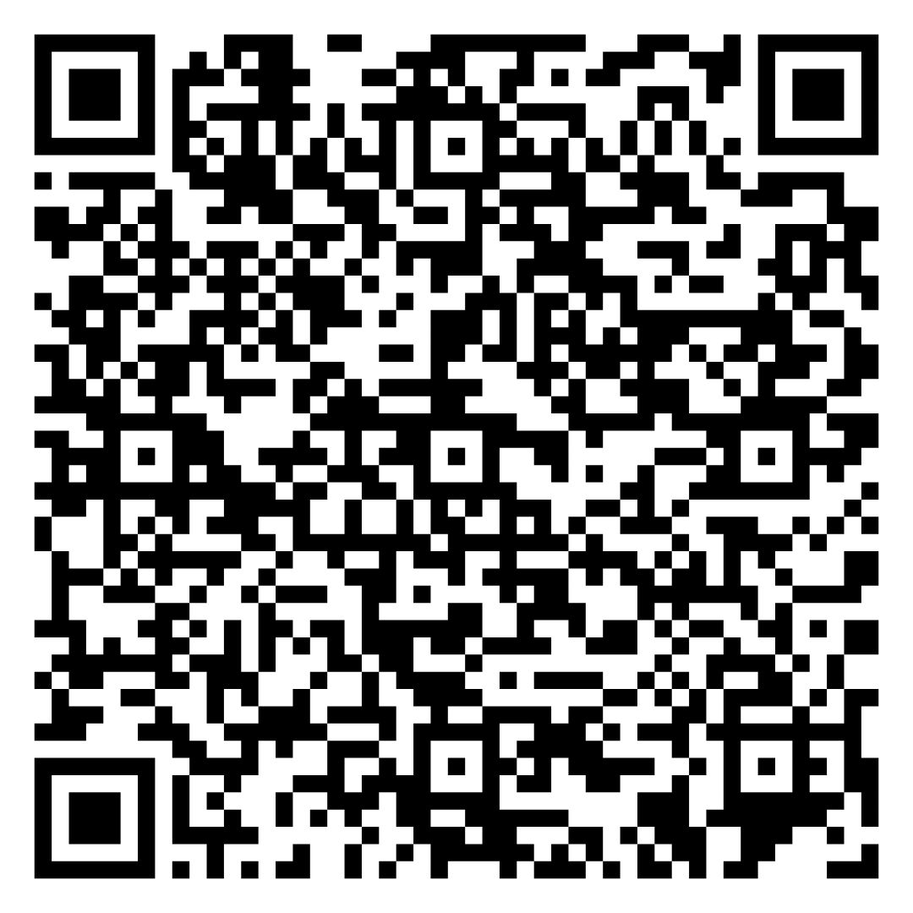
No Dia do Saneamento (19/11), o Instituto Trata Brasil lançou mais um estudo inédito*, que tem como objetivo desvendar dúvidas dos brasileiros relacionadas às mudanças climáticas e o abastecimento de água da população:
Como será o avanço das ameaças climáticas – em específico secas, tempestades e ondas de calor - no Brasil até o ano de 2050?
Como essas ameaças podem afetar o abastecimento de água da população e a infraestrutura de saneamento?
Qual é o nível de vulnerabilidade das regiões e estados brasileiros aos impactos que podem ser gerados?
De que forma podemos nos preparar?

Slide 29
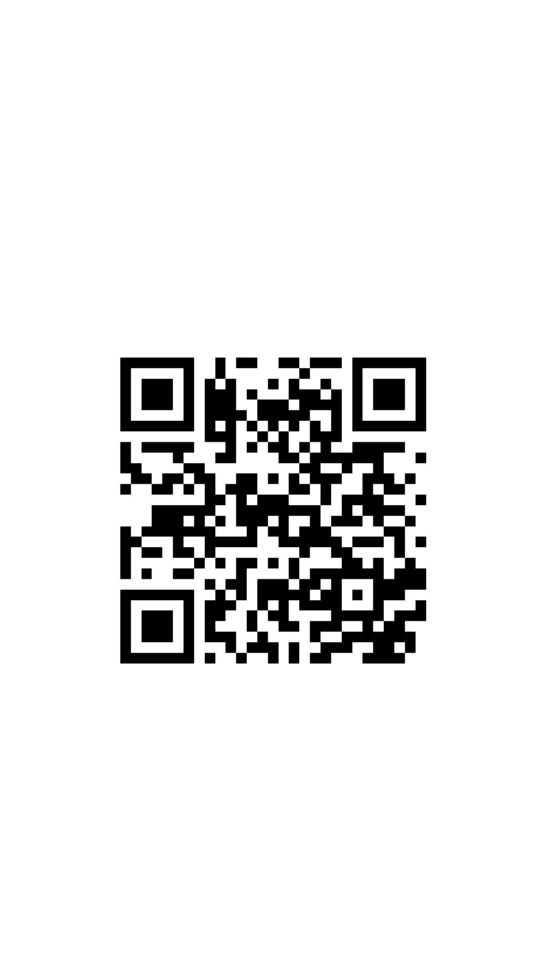
OBRIGADO!
ANDRÉ MACHADO
RELAÇÕES INSTITUCIONAIS E COMUNICAÇÃO
INSTITUTO TRATA BRASIL
andre.machado@tratabrasil.org.br
VISITE NOSSO SITE
ACESSE OS NOSSOS ESTUDOS

